Slide 1
Озеро Титикака и его тайны
Презентация к теме урока в 8 классе
«Внутренние воды Южной Америки»
Автор учитель географии
МОУ «Комсомольская СОШ»
Рындина Елена Сергеевна
2014 год

Slide 2
Размеры
Титика́ка — самое большое по площади поверхности высокогорное озеро в мире. Находится в Андах и принадлежит двум странам -- Перу и Боливии. Наибольшая ширина -80 километров, а общая поверхность -- 8300 квадратных километров, из которых большая часть находится на перуанской территории.

Slide 3
Люди там поселились давно
Озеро расположено на границе Перу и Боливии, на плоскогорье Альтиплано, причем Боливии досталось засушливое западное побережье, а перуанцам — более влажное восточное. Для обитателей Альтиплано (так называют эту пустынную и холодную высокогорную равнину) Титикака является одновременно и источником воды, и поставщиком пищи, и гигантской грелкой, смягчающей климат этого бесприютного края, ведь температура воды в озере никогда не падает ниже одиннадцати градусов. Не случайно человек поселился на берегах озера еще в глубокой древности — десять тысяч лет назад.

Slide 4
Озеро Титикака иногда называют близнецом Байкала.
Оба они обладают рядом уникальных свойств, и из каждого вытекает всего по одной реке.
В озеро Титикака впадает более 300 рек, стекающих с ледников, окружающих Альтиплано и вытекает река Десагуадеро, впадающая в бессточное озеро Поопо на территории Боливии. Куда девается вся остальная вода? Испаряется. На такой высоте солнце жарит беспощадно, да и ветра помогают выпариванию. Правда, несмотря на ослепительное горное солнце, температура воды в озере держится на постоянном уровне – около 6-10 градусов. А по ночам прибрежная территория зачастую покрывается коркой льда, это может происходить даже в летние месяцы.
Площадь зеркала озера около 8 446 км2. Глубина держится около 150 метров, а в самом глубоком достигает 304 метров. Байкал конечно глубже.
В наши дни соленость озера Титикака всего 1%, поэтому оно считается пресным.

Slide 5
Священное озеро
Окрестности озера Титикака считаются священными. На протяжении нескольких веков существовали легенды об огромных каменных постройках, спрятанных под водой. Найденные развалины представляют собой следы древней цивилизации, существовавшей задолго до появления испанских колонизаторов. Храмы из огромных каменных блоков, неизвестно куда ведущие каменные дороги и лестницы, основания которых скрываются в глубине среди пышных зарослей водорослей.

Slide 6
Легенда об озере Титикака.
Когда-то давным-давно озеро Титикака представляло собой плодородную долину, населенную счастливыми и беспечными людьми. Всего у них было в достатке, земля их была изобильна и давала им все, в чем они нуждались. Люди на этой земле не ведали ни зависти, ни злобы, ни смерти.
Апу, боги гор, хранили людей от несчастий. Они наложили на них только один запрет: никто не должен был подниматься на вершины гор, где горел Священный Огонь.
Долгое время люди даже не думали нарушать этот запрет. Однако бес - злой дух, обреченный на вечную жизнь во мраке, не мог вынести зрелища людей, живущих в долине столь мирно. Он ухитрился разделить людей, посеяв между ними несогласие. Он предложил им доказать свою храбрость и разыскать Священный Огонь, пылающий на вершинах гор.
В один прекрасный день, на заре, люди начали карабкаться на вершины, но Апу застали их на полпути. Боги поняли, что люди ослушались их, и приняли решение уничтожить их всех до единого. Тысячи пум выскочили из пещер и набросились на людей. Люди вскричали, умоляя беса спасти их, но тот остался равнодушен к их мольбам.
Видя это, Инти, бог Солнца, заплакал. Его слезы были такими обильными, что за сорок дней залили всю равнину. Спастись в тростниковой лодке удалось только одному мужчине и одной женщине. Когда Солнце снова засияло, мужчина и женщина не поверили своим глазам: они были посреди широкого озера, раскинувшегося под чистым голубым небом, а в водах этого озера плавали утонувшие пумы, превратившиеся в каенные изваяния. Тогда они и назвали это озеро "Титикака", что значит "озеро каменных пум".

Slide 7
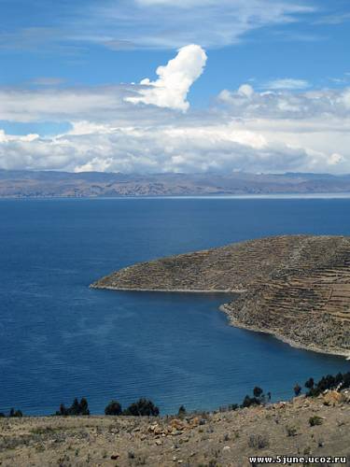
Интернет ресурсы
http://5june.ucoz.ru/photo/ehto_interesno/ozero_titikaka
Спасибо за внимание!

